Slide 1
数据结构-树
主讲：思言

Slide 2

自我介绍
思言
全栈工程师
十年项目开发和团队管理经验
对设计模式，框架源码有独到的理解
擅长PHP、JavaScript、Java、Python、.NET等前后端技术
扫码添加助教甜甜老师

Slide 3
01
树

Slide 4
树
1
2
1
2
3
3
8
3
9
4
4
5
7
7
6
5
6
集合结构
线性结构

Slide 5
树
1
A
2
5
3
B
C
D
4
8
7
E
F
G
H
I
J
6
9
树形结构
图形结构

Slide 6

树
树枝
树干
根

Slide 7
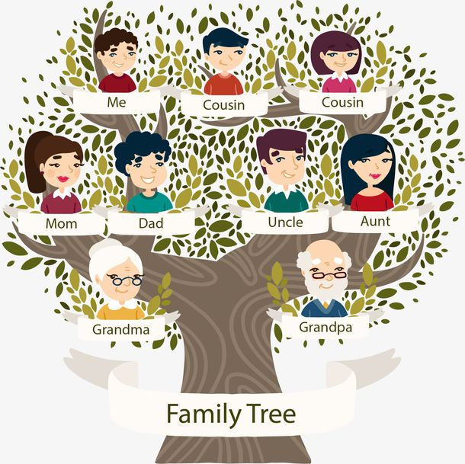
树

Slide 8
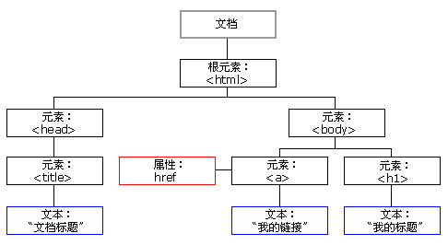
树

Slide 9
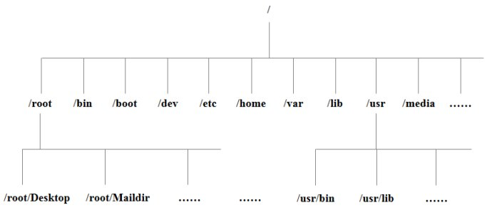
树

Slide 10
树
树（Tree）: n（n≥0）个结点构成的有限集合
当n=0时，称为空树
对于任一棵非空树（n> 0），它具备以下性质：
树中有一个称为“根（Root）”的特殊结点，用 r 表示；
其余节点可分为m(m>0)个互不相交的有限集T1，T2，... ，Tm，其中每个集合本身又是一棵树，称为原来树的“子树（SubTree）”
注意
子树之间不可以相交
除了根节点外，每个结点有且仅有一个父节点；
一棵N个节点的树有N-1条边。
A
B
C
D
E
F
G
H
I
J

Slide 11
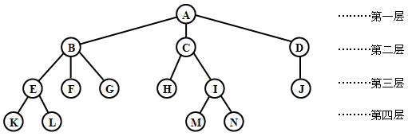
树

Slide 12
树

Slide 13
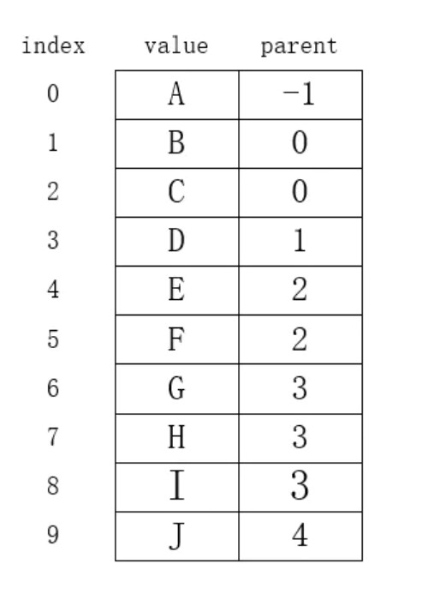
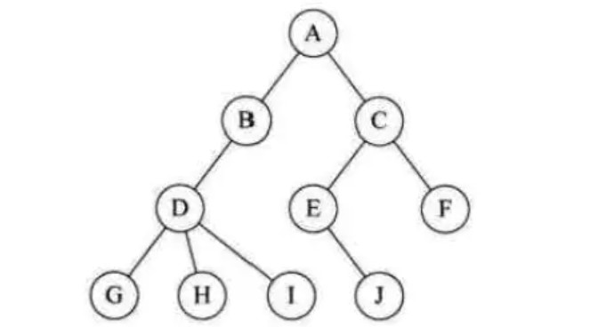
树
双亲表示法

Slide 14
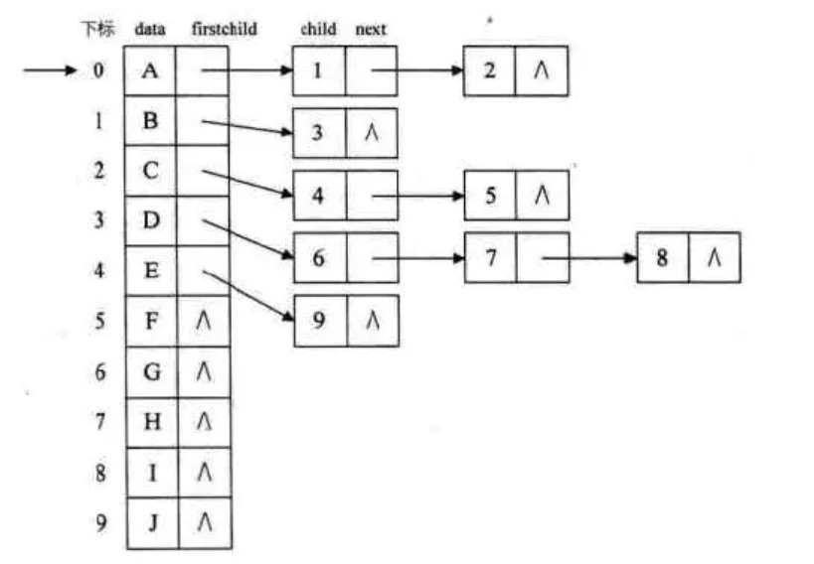
树
孩子表示法

Slide 15
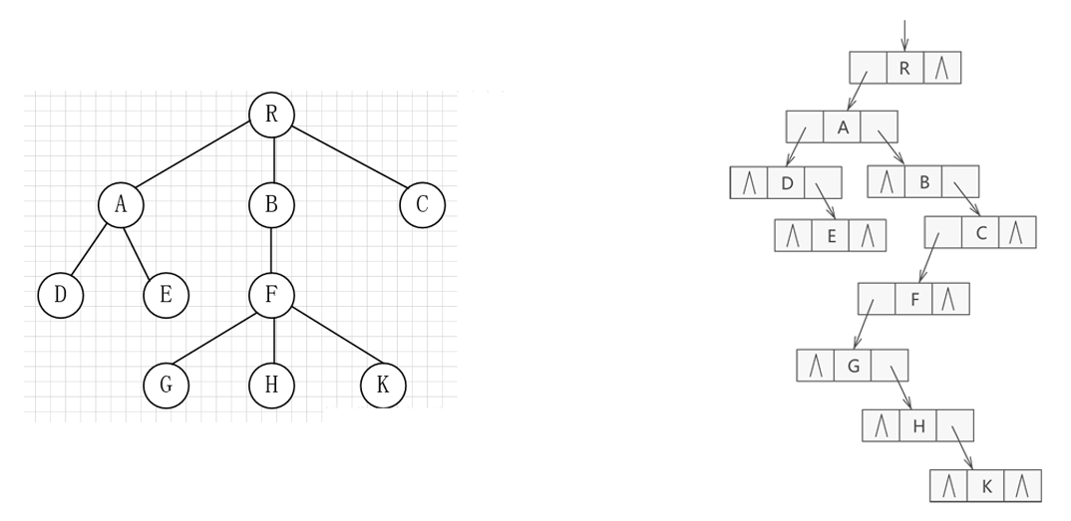
树
孩子兄弟表示法

Slide 16
树
r
TL
TR
二叉树
如果树中每个节点最多只能有两个子节点，这样的树我们称为二叉树
二叉树可以为空，也就是没有节点
若不为空，则它是由根节点和称为其左子树TL和右子树TR的两个不相交的二叉树组成

Slide 17
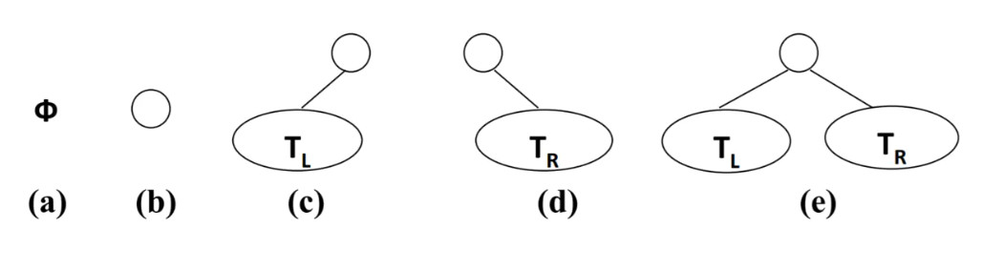
树
二叉树的五种形态
（a）是空树
（b）只有一个根节点
（c）只有一个左子节点
（d）只有一个右子节点
（e）两个子节点都有

Slide 18
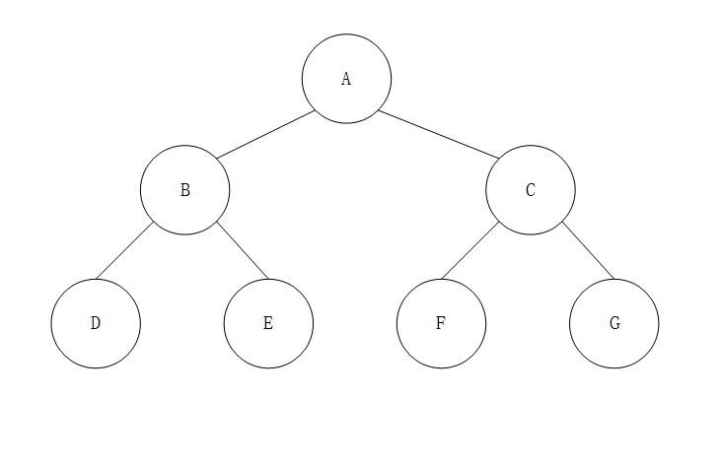
树
满二叉树

Slide 19
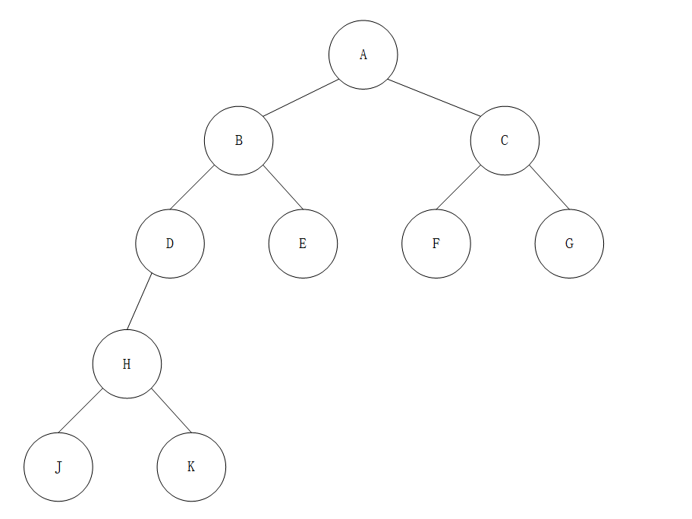
树
完全二叉树

Slide 20
树
A
B
C
D
左斜树

Slide 21
树
A
B
C
D
右斜树

Slide 22
Thank You

